Slide 1

Redes Neuronales para la Prediccion de la Posicion y Tamaño de Defectos Presentes en un Laminado Soheil Moattar M. Berenguer Moises Zarzoso

Slide 2
Index
Introduccion
Modelado del Problema con Abaqus
Entrenamiento de Red Neuronal
Resultados

Slide 3
Introduccion
Problem Scope

Slide 4
Introduccion
En este proyecto queremos comprobar si teniendo una “red” de sensores integrado en un panel de material compuesto seria posible detectar la presencia y posicion de posibles defectos.
Para ello se ha utilizado un script de python para la automaticacion del modelado en Abaqus y se ha extraido un dataset con 5000 casos distintos.
En todos los casos el tamaño del panel no varia pero el tamaño y la posicion del defecto es diferente en cada caso.

Slide 5
Modelado del Problema con Abaqus

Slide 6
Modelado del Problema con Abaqus
1- Creacion del Modelo: Las dimensiones del modelo son L=70 : eje Z de Abaqus,
W=50 : eje X de Abaqus,
H=1 : Eje Y de Abaqus
3- Asignamos los materiales al laminado y al defecto
Se aplica una bajada de propiedades en el defecto respecto al laminado sin defecto. Los modulos de poisson no se ven afectados.
Las propiedades del laminado son
2- Creacion de la parte: En caso de que le pasemos el tamaño del defecto creara un parte con un defecto. En caso contrario creara en “Pristine Laminate”
Notes:
An example of a progression band

Slide 7
Modelado del Problema con Abaqus
3- Asignamos los materiales al laminado y al defecto.
Se aplica una bajada de propiedades en el defecto respecto al laminado sin defecto. Los modulos de poisson no se ven afectados.
Las propiedades del laminado son : ﻿ density=1.53e-6 kg/m³, E1=172.23 GPa, E2=7.99 GPa, E3=7.99 Gpa --- nu12=0.31, nu13=0.31, nu23=0.46 --
G12 = 3.2, G13 = 3.2, G23 = 2.53 --- alpha1=1.01e-07, alpha2=2.56e-06, alpha3=2.56e-06, Ambient Temp=15
Y las del defecto son : ﻿ density=1.53e-6 kg/m³, E1=92.23 GPa, E2=3.99 GPa, E3=3.99 Gpa --- G12 = 1.2, G13 = 1.2, G23 = 0.53 --- alpha1=1.01e-09, alpha2=2.56e-08, alpha3=2.56e-08 --- Ambient Temp=15
Notes:
An example of a progression band

Slide 8
Modelado del Problema con Abaqus
4- Orientacion: Asignar una orientacion al laminado porque esta trabajando con un material no isotropico
5- Mallado: ﻿
Mesh Size= H/1.
Mesh Size Plane = min(L,W)/10.
Notes:
An example of a progression band

Slide 9
Modelado del Problema con Abaqus
6- Assembly
8- Imponer Boundary Conditions:
Ponemos siempre
la misma BC, en la que fijamos ’Back’ y hay traccion de ‘Front’ en la direccion de Z.
El Strain es de 2%
7- Step
Notes:
An example of a progression band

Slide 10
Modelado del Problema con Abaqus
9- Create Job
10- Submit Job
11- Save Model
Notes:
An example of a progression band

Slide 11
Modelado del Problema con Abaqus
12- Post Process
Consiste en la creación de los paths y guardar la integral del strain en la dirección de cada path los resultados en un archivo csv
- Numero de intervalos en el Path de extracción de datos : 20
- Creacion de paths en direcciones L y W del laminado. Para ello usaremos 10 wires en cada una de las direcciones
Notes:
An example of a progression band

Slide 12
Modelado del Problema con Abaqus
Notes:
An example of a progression band

Slide 13
Entrenamiento de Red Neuronal

Slide 14
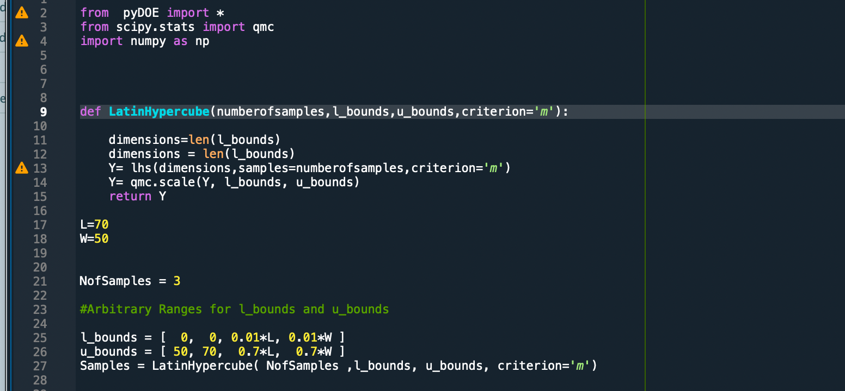
Generar casos para nuestro modelo
Para crear los 5000 casos el metodo utilizado fue el Latin HyperCube que asegura mejor aleatoriedad que las demas librerias de Python.

Slide 15
Pasos Iniciales
1- Leer Archivo CSV
4- Restar 0.02 a todas
las columnas en direccion L
Por el BC
4
2- Asignar variable y a las columnas que contienen las respuestas :
L Defecto
W Defecto
Posicion L Defecto
Posicion W Defecto
3- Asignar variable x a las columnas que contienen los input :
42 columnas en direccion L
30 columnas en direccion W

Slide 16
Preprocessing
1
2
Train Test Split con test size=0.1,
Random state=42
Usamos una function Scaler tanto para las x como para las y
Notes:
An example of a progression band

Slide 17
Capas y demas parametros de Red Neuronal
Elegimos el Mean Squared Error para que nos indique nuestro loss
Al principio solo teniamos en cuenta el learning rate y no acababa de darnos los resultados que queriamos ➔ por eso introducimos un decay rate
Despues comprobamos que es mejor meter capas con muchas neuronas (>1024)
en las primeras capas e ir bajando hasta 512 capas o algo similar
Tambien nos ha sido de ayuda introducir capas de Dropout (aunque no mas de 0.1) para reducir el overfitting y que los resultados de nuestro validation set sean mejores
Ademas se corrigio el script de forma que si el defecto se sale del laminado, corrige el tamaño del defecto al area que cae dentro del laminado.

Slide 18
Mejor Modelo
El mejor modelo obtenido tiene la siguiente estructura:
First Dense Layer with 1000 layers
Dropout = 0.1
Second Dense Layer with 1000 layers
Dropout = 0.1
Third Dense Layer with 1000 layers

Slide 19
Parametros del mejor modelo
Epochs : 500
Batch size : 50
Learning rate : 0.0001
Decay rate : 1E-6
DropOut :0 .1
Validation split: 0.1
Test split : 0.1

Slide 20
Resultados del mejor modelo
Metrics
Training Set
Validation Set
Loss (MSE) = 0.0087
Accuracy = 0.9798
MAE = 0.0361
MAPE = 20.24
Cosine Similarity = -0.9965
Loss (MSE) = 0.0940
Accuracy = 0.9160
MAE = 0.1520
MAPE = 90.9939
Cosine Similarity = -0.9654

Slide 21
Resultados Graficos Train Set

Slide 22
Resultados Graficos Test Set

Slide 23
/ Your Great Subtitle Here /
Ademas se intento el modelo de Random Forest pero los resultados no eran nada buenos
- Tambien estamos trabajando en el diseño de una red Convolucional pero aun no se ha conseguido que de resultados satisfactorios

Slide 24
Thank you for your attention
Notes:
Insert Picture / Right Click/ Send To Back

Slide 25
Tienda Aplicaciones
Nombre
(es distinto para cada tienda)
Dirección web
Nombre de empresa
que la gestiona

Slide 26
Numeros teléfono atención al cliente
Nombre
Correo electronico
Empresas
Pais donde paga impuestos
Pagina Web
Año de creacion
estas empresas no tienen ninguna conexión con las tiendas de aplicaciones.

Slide 27
Nombre
Empresa
desarolladora
de apps
teléfono atención al cliente
Año de creación
Correo
Electronico
Facturación
Anual
Pagina Web
Notes:
Correo electronico

Slide 28
Nombre
Correo electronico
Empleado
DNI
telefono
direccion
Experiencia professional: Una tabla que conecte al empleado con las empresas segun el periodo del tiempo en el que trabajo

Slide 29
Nombre
teléfono
Empleado
Codigo
Personal
DNI
Correo
Electronico
Actual Cargo
Salario
direccion
Notes:
Correo electronico

Slide 30
Espacio memoria
Precio
Nombre App
(Atributo Unico)
App
Categoria: Atributo Multivariado – crea tabla
Codigo App
Fecha comienzo realizacion
Fecha termino realizacion

Slide 31
Nombre App
(Atributo Unico)
Espacio
Memoria
App
Codigo App
Precio
Fecha comienzo realización
Fecha comienzo realización

Slide 32
Numero Cuenta
(Atributo Unico)
Usuario
Numero teléfono
(podemos tenerlo o no)
Nombre
direccion

Slide 33
Numero Cuenta
(Atributo Unico)
Usuario
email
Nombre
Direccion
Sexo
edad
Numero
Teléfono

Slide 34
País
Codigo País
Nombre
País
Renta per Cápita

Slide 35
Categoria
Id Categoria
Nombre
Categoria

Slide 36
De las empresas de servicios que realizan las aplicaciones (apps)
sabemos que estas empresas no tienen ninguna conexión con las tiendas de aplicaciones.
En la empresa hay empleados
el empleado puede haber trabajado en varias empresas del sector e incluso puede trabajar en la misma empresa en distintos periodos de tiempo, nos interesa conocer la experiencia profesional del empleado.
Las aplicaciones son subidas a las tiendas o plataformas
Una misma aplicación puede ser subida a varias tiendas, por supuesto una tienda tiene muchas aplicaciones.
Cada aplicación está realizada por un grupo de empleados.
La aplicación es dirigida por un empleado y un empleado puede dirigir varias aplicaciones.

Slide 37
Un usuario puede descargar o no aplicaciones, pero no puede descargar dos veces la misma aplicación.
El usuario puede puntuar de 0 a 5 cada una de las aplicaciones que se descarga y hacer comentarios referentes a la misma.

Slide 38
desarrolla
0<Restrict<2
Empresa
App
descarga
Experiecia
Laboral
dirige
Esta
Disponible
Trabaja ahora
Usuario
realizan
Tienda
Empleado

Slide 39
Pasamos las entidades a tablas:
empresa(CodEmpresa, Nombre, ResidenciaFiscal, AñoCreacion,Pagina web, email)
empleado(CodEmpleado, NIF, Nombre, Apellido1, Apellido2, direccion, telefono)
tienda (NombreTienda, EmpresaGestora, website)
app( NombreApp, CodigoApp, FchComienzoRealizacion, FchFinRealizacion, Categoria, Precio, EspacioMemoria)
usuario( NumeroCuenta, Nombre, direccion, numerotelefono)

Slide 40
País
Tributa
Empresa

Slide 41
País
Tributa
Empresa

Slide 42
Tributa
Empresa
Trabaja
(Ahora)
País
Tienda
Aplicaciones
Desarolla
Está
Realiza
Experiencia
Laboral
Es de
Descarga
App
Empleado
Usuario
Dirige
Pertenece
Categoria

Slide 43
Empresa
Desarrolla
App

Slide 44
Empleado
realizan
dirige
App

Slide 45
Tienda
Aplicaciones
Esta
Disponible
App

Slide 46
Categoria
Pertenece
App

Slide 47
App
Descarga
Usuario

